Slide 1
Προγραμματισμός Διαδικτύου
Ελληνική Δημοκρατία
Τεχνολογικό Εκπαιδευτικό Ίδρυμα Ηπείρου
Ενότητα 5 : Γραφικά με την χρήση του πακέτου AWT
Ιωάννης Τσούλος

Slide 2
Ανοιχτά Ακαδημαϊκά Μαθήματα στο ΤΕΙ Ηπείρου
Τμήμα Μηχανικών Πληροφορικής Τ.Ε
Προγραμματισμός Διαδικτύου
Ενότητα 5 : Γραφικά με την χρήση του πακέτου AWT
Ιωάννης Τσούλος
Επίκουρος Καθηγητής
Άρτα, 2015

Slide 3
Άδειες Χρήσης
Το παρόν εκπαιδευτικό υλικό υπόκειται σε άδειες χρήσης Creative Commons.
Για εκπαιδευτικό υλικό, όπως εικόνες, που υπόκειται σε άλλου τύπου άδειας χρήσης, η άδεια χρήσης αναφέρεται ρητώς.

Slide 4
Χρηματοδότηση
Το έργο υλοποιείται στο πλαίσιο του Επιχειρησιακού Προγράμματος «Εκπαίδευση και Δια Βίου Μάθηση» και συγχρηματοδοτείται από την Ευρωπαϊκή Ένωση (Ευρωπαϊκό Κοινωνικό Ταμείο) και από εθνικούς πόρους.
Το έργο «Ανοικτά Ακαδημαϊκά Μαθήματα στο TEI Ηπείρου» έχει χρηματοδοτήσει μόνο τη αναδιαμόρφωση του εκπαιδευτικού υλικού.
Το παρόν εκπαιδευτικό υλικό έχει αναπτυχθεί στα πλαίσια του εκπαιδευτικού έργου του διδάσκοντα.

Slide 5
Δημιουργία απλών παραθύρων
Για να δημιουργήσουμε ένα απλό παράθυρο θα πρέπει να χρησιμοποιήσουμε το αντικείμενο Frame του πακέτου java.awt ·
Αν δεν καλέσουμε την μέθοδο show() δεν θα εμφανιστεί το παράθυρο.
Το παράθυρο που εμφανίζεται εδώ μπορεί να μεγαλώσει σε μέγεθος με την χρήση του ποντικιού.
Αν δεν θέλουμε να γίνεται κάτι τέτοιο θα πρέπει να χρησιμοποιήσουμε την μέθοδο setResizable (boolean) περνώντας στην παράμετρο την τιμή false αν δεν επιτρέπουμε την αυξομείωση στο μέγεθος του παραθύρου και true σε άλλη περίπτωση.
Από την άλλη αν θέλουμε να αλλάξουμε το μέγεθος του παραθύρου δεν έχουμε παρά να χρησιμοποιήσουμε την μέθοδο resize(int,int).
Η πρώτη παράμετρος είναι το μήκος του παραθύρου και η δεύτερη παράμετρος είναι το ύψος του παραθύρου.

Slide 6
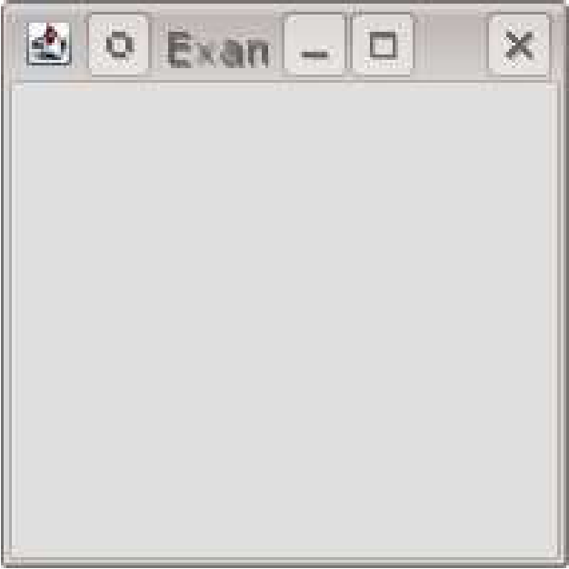
Δημιουργία απλών παραθύρων
import java.awt.*;
public class Examplel
{
public static void main ( String arg[] )
{
Frame win=new Frame ( "Examplel ");
win.resize(200,200);
win.show();
}
}

Slide 7
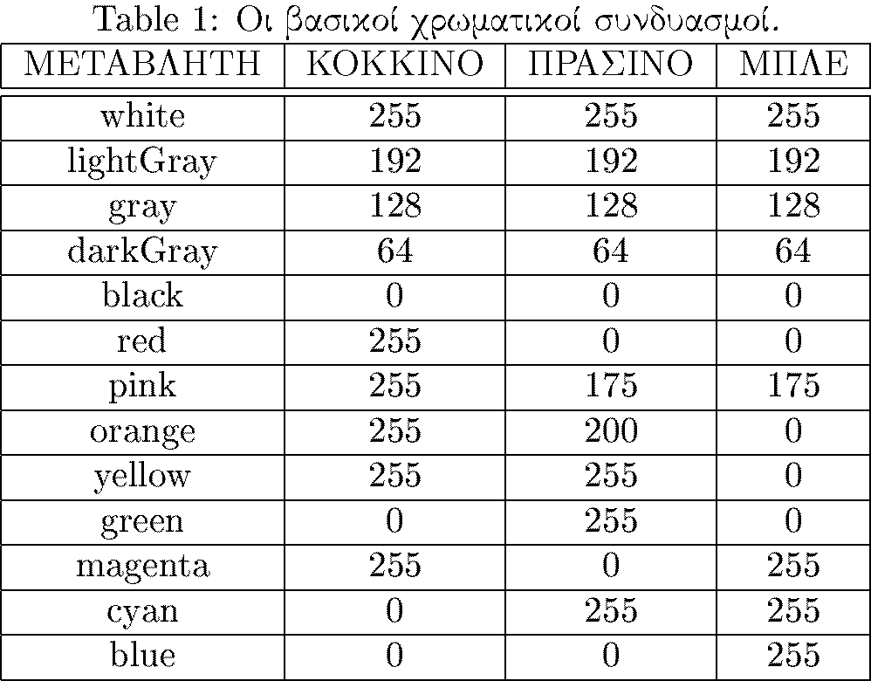
Δημιουργία απλών παραθύρων
Χρώματα (Color)
Color(int red,int green,int blue) Δημιουργεί ένα χρώμα με τις αποχρώσεις red, green και blue.
Color(int rgb) Δημιουργεί ένα χρώμα με τις αποχρώσεις να είναι κωδικοποιημένες στην μεταβλητή rgb.Η κωδικοποιήση γίνεται ως ακολούθως στα bits 16-23 μπαίνουν οι τιμές για το κόκκινο στα bits 8-15 μπαίνουν οι τιμές για το πράσινο και στα bits 0-7 οι τιμές για το γαλάζιο.
int getRed () Επιστρέφει την απόχρωση του κόκκινου για το χρώμα.
int getGreen() Επιστρέφει την απόχρωση του πράσινου για το χρώμα.
int getBlue () Επιστρέφει την απόχρωση του μπλε για το χρώμα.

Slide 8
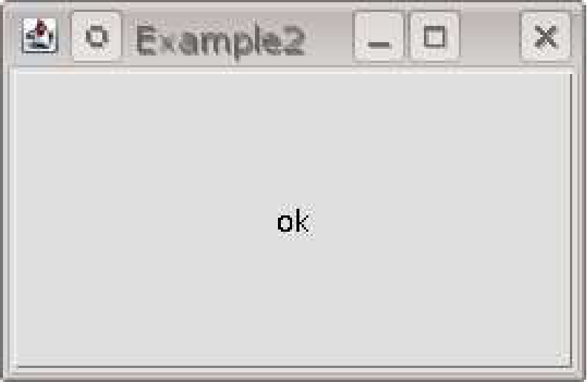
Πλήκτρα πιέσεως - Σχεδιασμός
import java.awt.*;
class MyFrame extends Frame
{
Button ok;
MyFrame ( String title)
{
super(title );
resize(100,100);
ok=new Button ( "ok" );
add(ok);
}
}
public class Example2
{
public static void main) String arg[])
{
MyFrame win=new MyFrame ("Example2");
win.show();
}
}
}

Slide 9
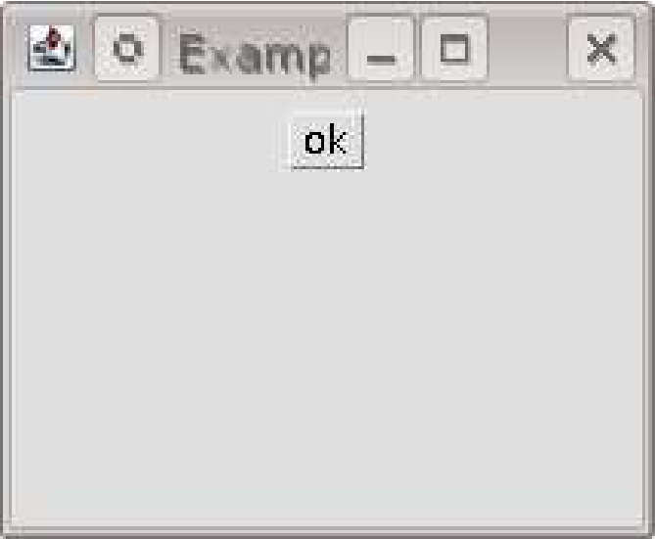
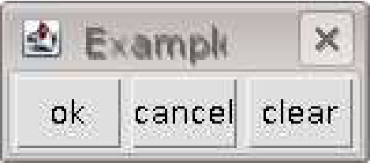
Πλήκτρα πιέσεως - Σχεδιασμός
import java.awt.*;
class MyFrame extends Frame
{
Button ok;
MyFrame (String title)
{
super(title ):
resize (100,100):
setLayout (new FlowLayout() );
ok=new Button ( "ok" );
add(ok):
}
}
public class Example3
{
public static void main ( String arg[] )
{
MyFrame win=new MyFrame ( "Example3" );
win.resize (200,200); win.show():
}
}

Slide 10
Γεγονότα
import java.awt.*;
class MyFrame extends Frame
{
Button ok;
MyFrame ( String title)
{
super(title );
resize(100,100);
ok=new Button ( "ok" );
add(ok);
}
}
public class Example2
{
public static void main) String arg[])
{
MyFrame win=new MyFrame ("Example2");
win.show();
}
}
}

Slide 11
Γεγονότα
keyDown(Event evt,int key) Ενεργοποιείται αν πατηθεί το πλήκτρο key του πληκτρολογίου.
keyUp(Event evt,int key) Ενεργοποιείται αν ελευθερωθεί το πλήκτρο key του πληκτρολογίου.
lostFocus(Event evt,Object obj) Ενεργοποιείται αν αφαιρεθεί η εστίαση από το συγκεκριμένο παράθυρο Η εστίαση δεν έχει να κάνει σε κάτι με την java αλλά με το σύστημα παραθύρων που χρησιμοποιείται.
gotFocus(Event evt,Object obj) Ενεργοποιείται όταν το παράθυρο της εφαρμογής μας αποκτήσει εστίαση.
mouseDown(Event evt,int x,int y) Ενεργοποιείται όταν πατηθεί κάποιο πλήκτρο του ποντικιού στην θέση (x,y) του παραθύρου εφαρμογής.
mouseUp(Event evt,int x,int y) Ενεργοποιείται όταν ελευθερωθεί κάποιο πλήκτρο του ποντικιού στην θέση (x,y) του παραθύρου εφαρμογής.
mouseMove(Event evt,int x,int y) Ενεργοποιείται όταν κινηθεί το ποντικιού στην θέση (x,y) του παραθύρου εφαρμογής.
mouseDrag(Event evt,int x,int y) Ενεργοποιείται όταν έχουμε σύρσιμο με το ποντίκι στην θέση (x,y) του παραθύρου εφαρμογής.
mouseEnter(Event evt,int x,int y) Ενεργοποιείται όταν έχουμε είσοδο στο παράθυρο εφαρμογής στην θέση (x,y)
mouseExit(Event evt,int x,int y) Ενεργοποιείται όταν φεύγει το ποντίκι από το παράθυρο εφαρμογής.

Slide 12
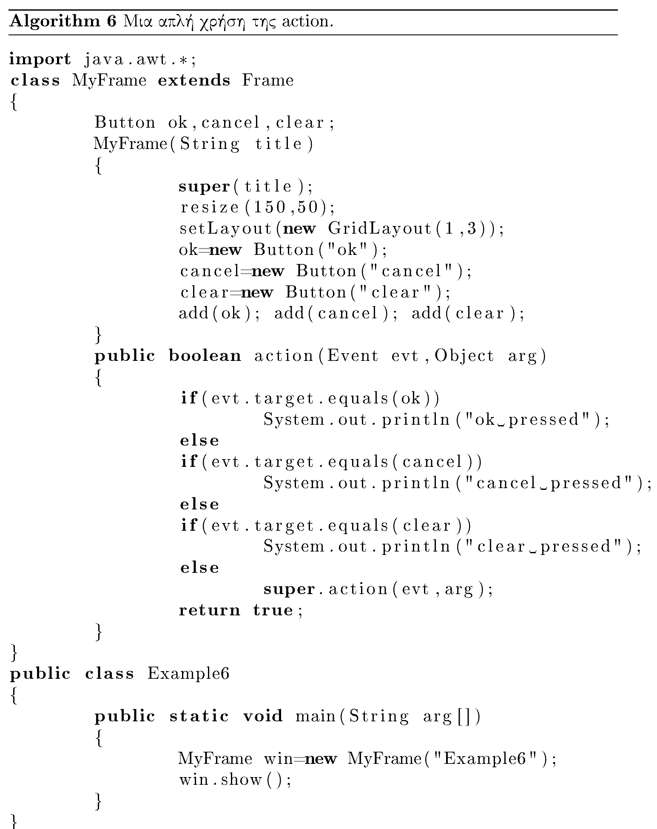
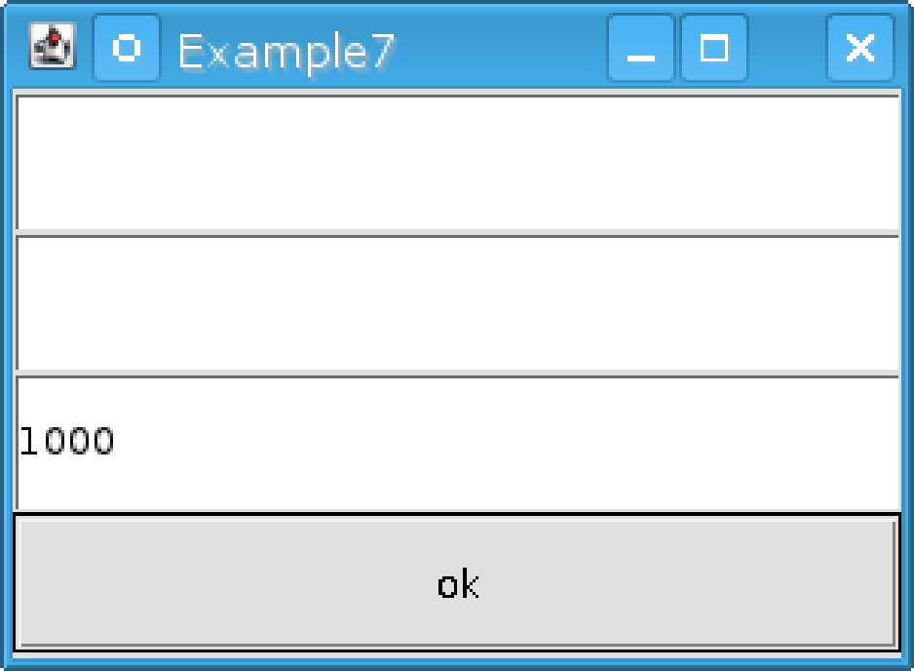
Γεγονότα

Slide 13
Πλαίσια κειμένου
Απλά πλαίσια
Τα απλά πλαίσια είναι αντικείμενα της κατηγορίας TextField.
Η συνάρτηση δημιουργίας δέχεται δύο ορίσματα: το εξ ορισμού κείμενο και το μέγιστο πλήθος γραμμάτων στο κείμενο
Η μέθοδος parseDouble() της κατηγορίας Double μετατρέπει (αν γίνεται) το όρισμα που της δίνεται σαν αλφαριθμητικό σε αριθμό κινητής υποδιαστολής.
'Ομοια υπάρχει και η μέθοδος parselnt() της κατηγορίας Integer.
Πλαίσια πολλών γραμμών
Τα πλαίσια μίας γραμμής είναι καλά για την περίπτωση που έχουμε πληροφορία η οποία μπορεί να συμπυκνωθεί σε μία γραμμή.
Για την περίπτωση που έχουμε κείμενο πολλών γραμμών θα πρέπει να χρησιμοποιήσουμε την κατηγορία TextArea.
Οι παράμετροι της μεθόδου δημιουργίας είναι το προκαθορισμένο κείμενο το πλήθος των γραμμών και το πλήθος των στηλών της περιοχής.

Slide 14
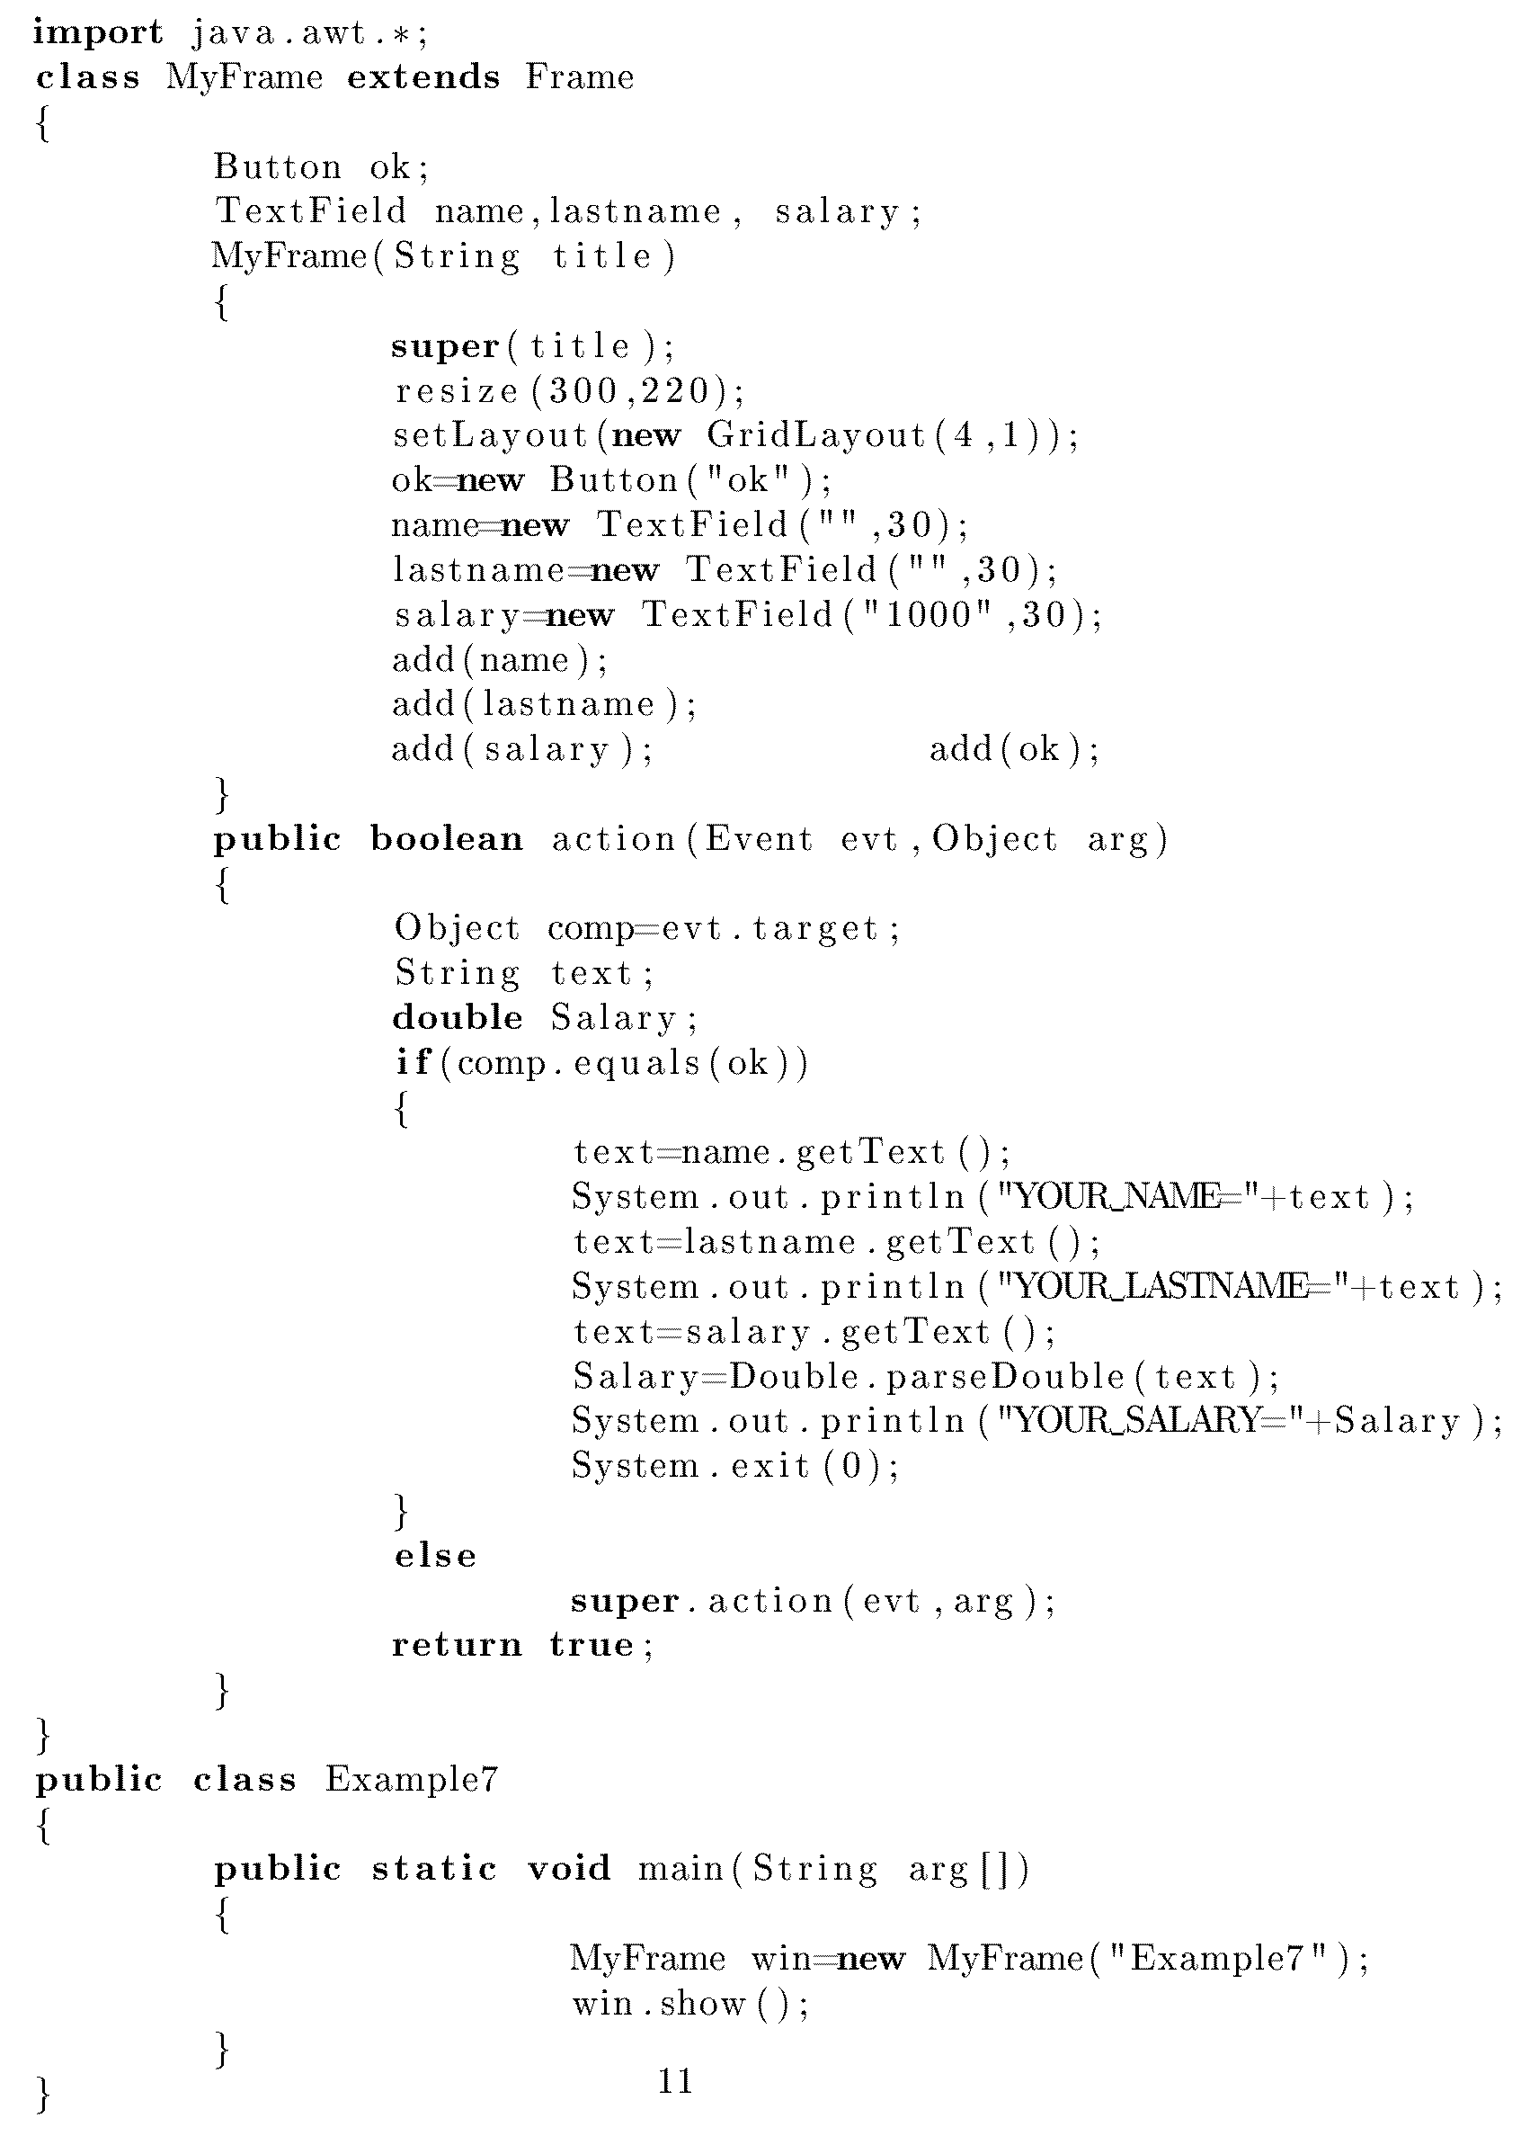
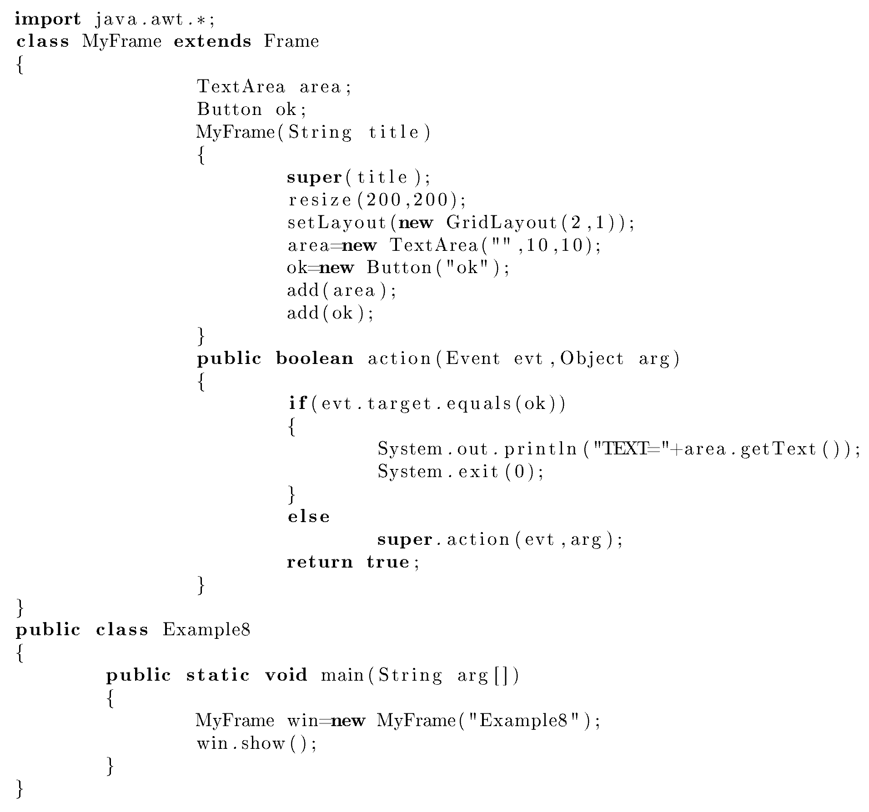
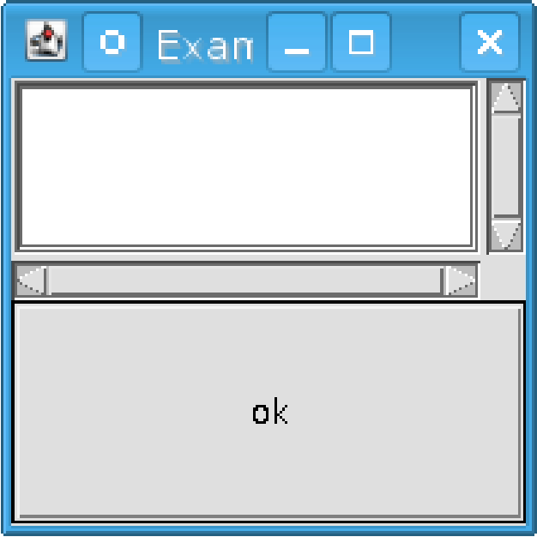
Πλαίσια κειμένου
Μια πρώτη χρήση των απλών πλαισίων
Παράδειγμα χρήσεως πλαισίου πολλών γραμμών και στηλών

Slide 15
Μενού
Λίστες επιλογής
Οι λίστες επιλογής είναι οπτικά συστατικά στα οποία μία σειρά από περιπτώσεις εμφανίζονται σχεδόν πάντα όλες στην οθόνη και μπορούμε να διαλέξουμε μία ή περισσότερες από αυτές τις περιπτώσεις.
Η κατηγορία που υλοποιεί αυτό το οπτικό συστατικό είναι η List.
Η συνάρτηση δημιουργίας δέχεται δύο ορίσματα: το πλήθος των ορισμάτων που θα φαίνονται (ακέραιος αριθμός) και μία λογική τιμή που καθορίζει αν επιτρέπουμε πολλαπλή επιλογή
Η μέθοδος getSelectedItems() επιστρέφει σε πίνακα από αλφαριθμητικά τα επιλεγμένα στοιχεία της λίστας

Slide 16
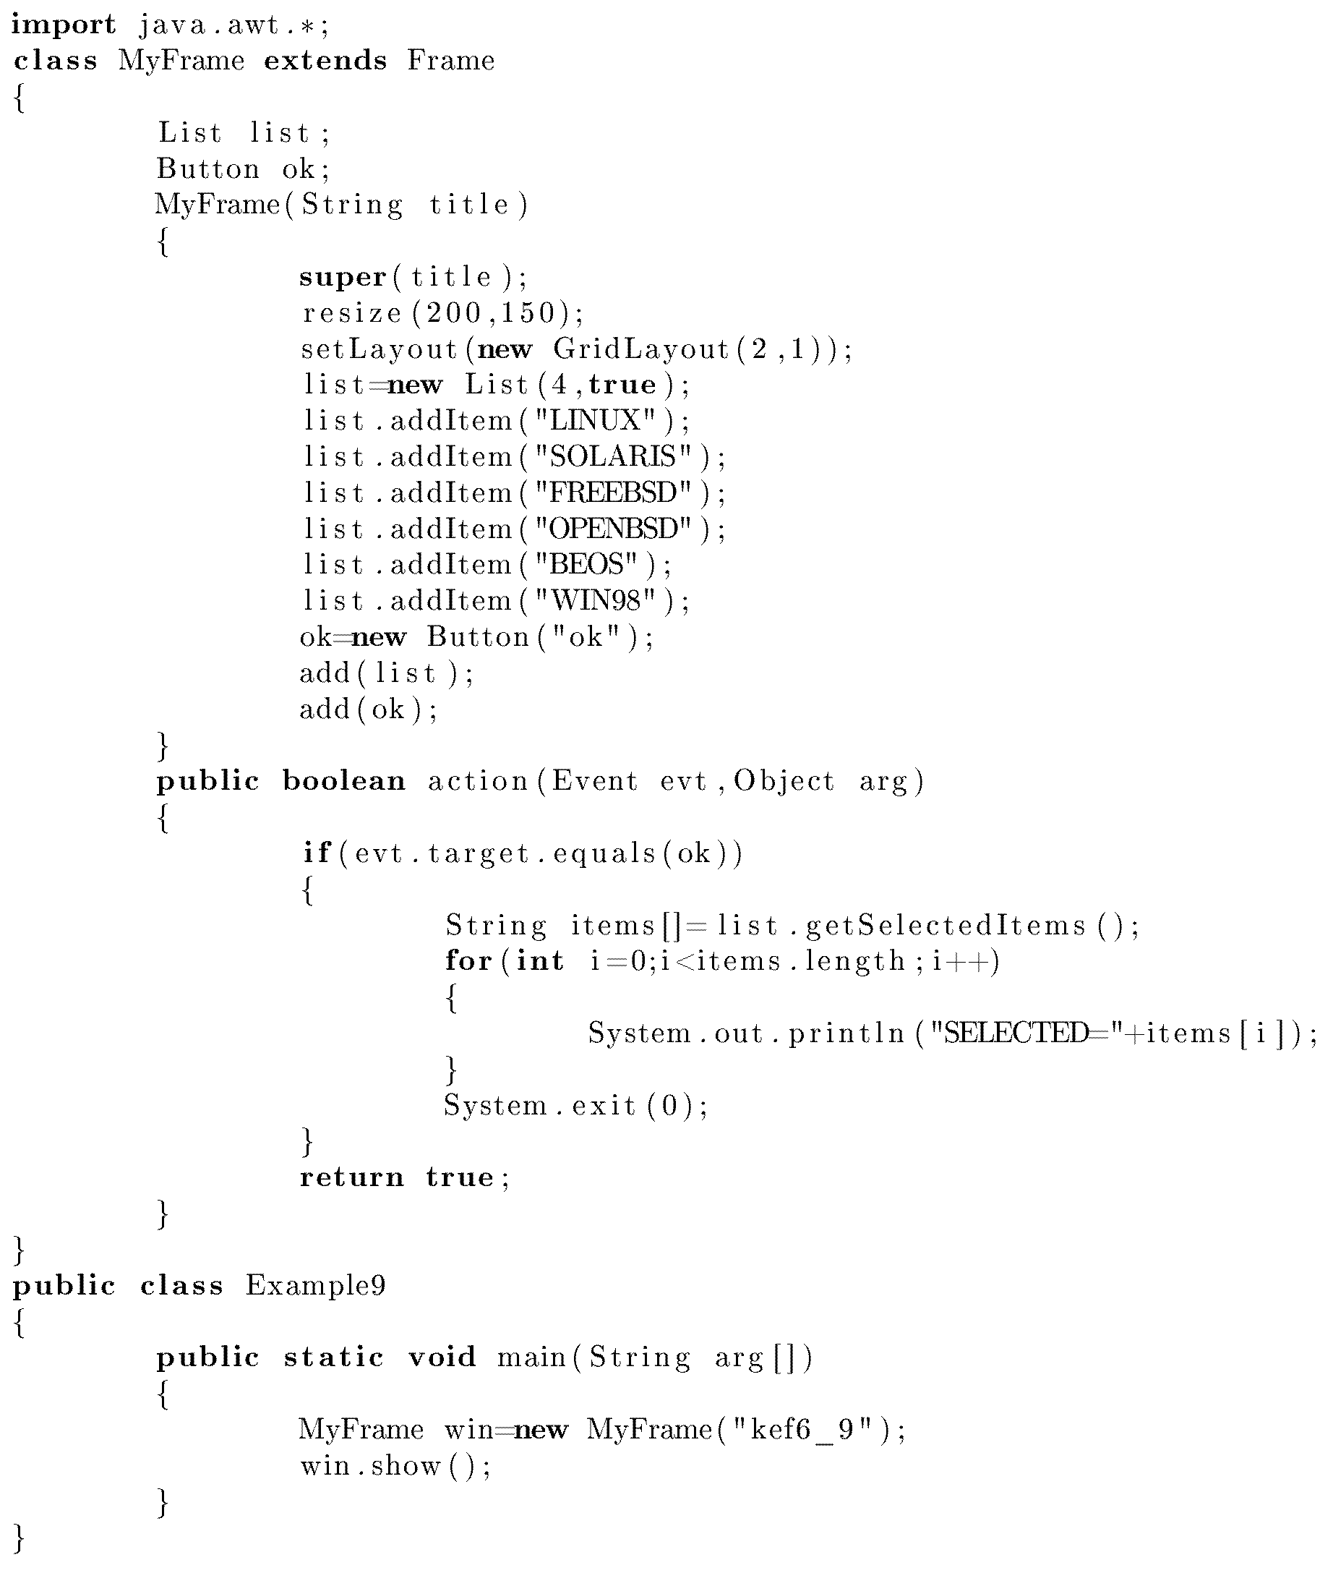
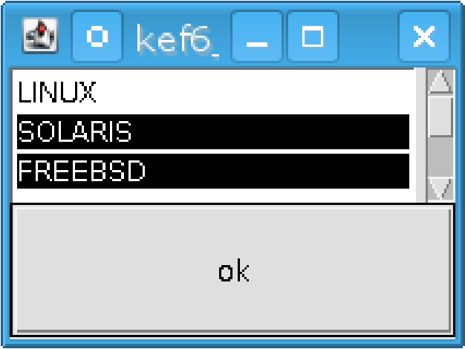
Μενού

Slide 17
Μενού
Choice
Τα choice boxes είναι ένα άλλο είδος λίστας διαφορετικό από αυτό της λίστας.
Η διαφορά έγκειται στο ότι τα στοιχεία που μπορούμε να επιλέξουμε δεν φαίνονται στην οθόνη μας.
Η κατηγορία ονομάζεται Choice και η συνάρτηση δημιουργίας δεν παίρνει κανένα όρισμα.
Menubar
Με τον όρο Menubar εννοούμε την γραμμή μενού που εμφανίζεται στην κορυφή μίας εφαρμογής κάτι που είναι ιδιαίτερα συνηθισμένο στα προγράμματα που διαθέτουν γραφική διαπροσωπεία.

Slide 18
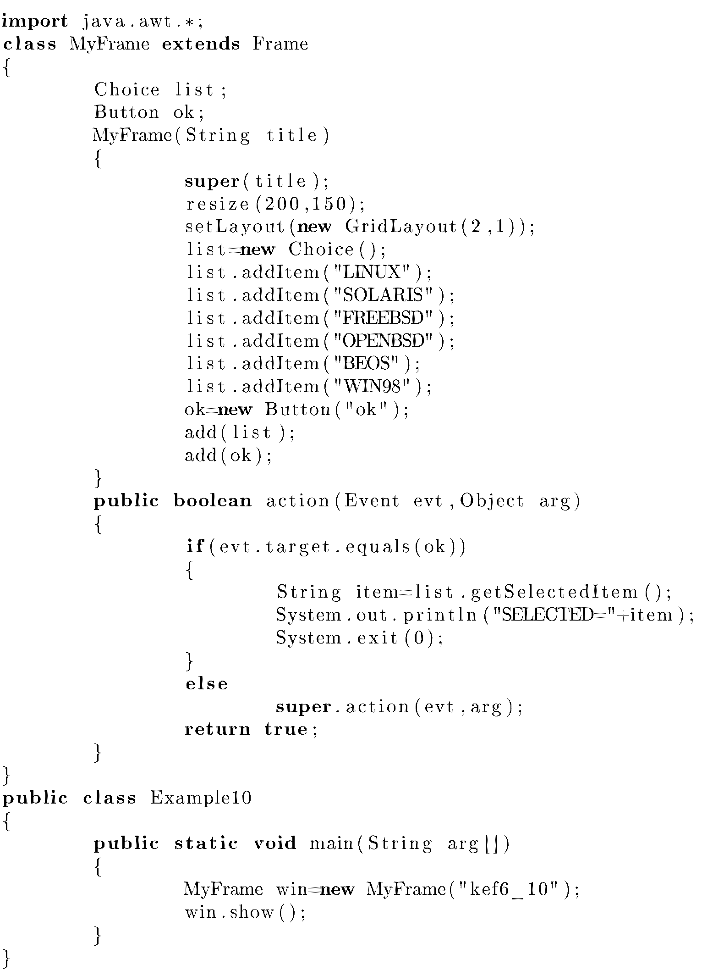
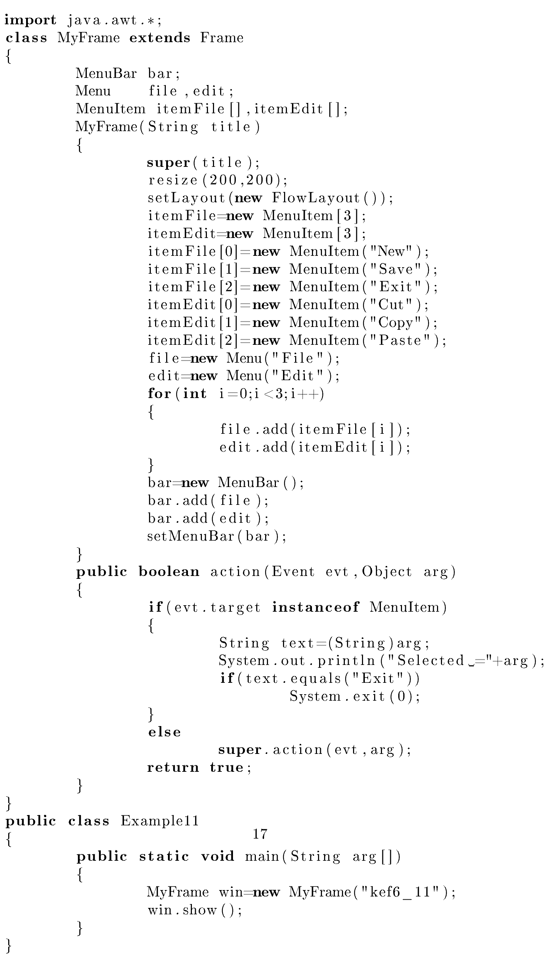
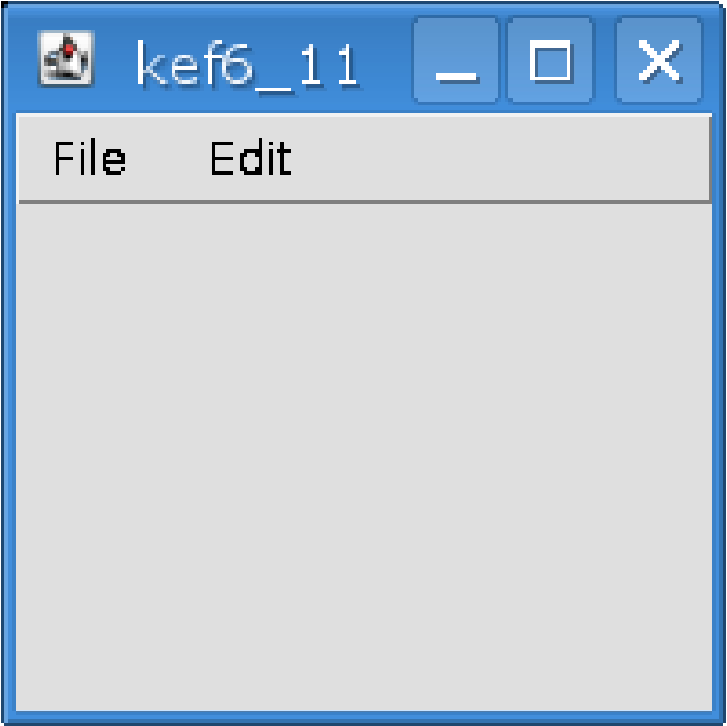
Μενού
_{Παράδειγμα χρήσεως Choice}
_{Παράδειγμα χρήσεως Menubar}

Slide 19
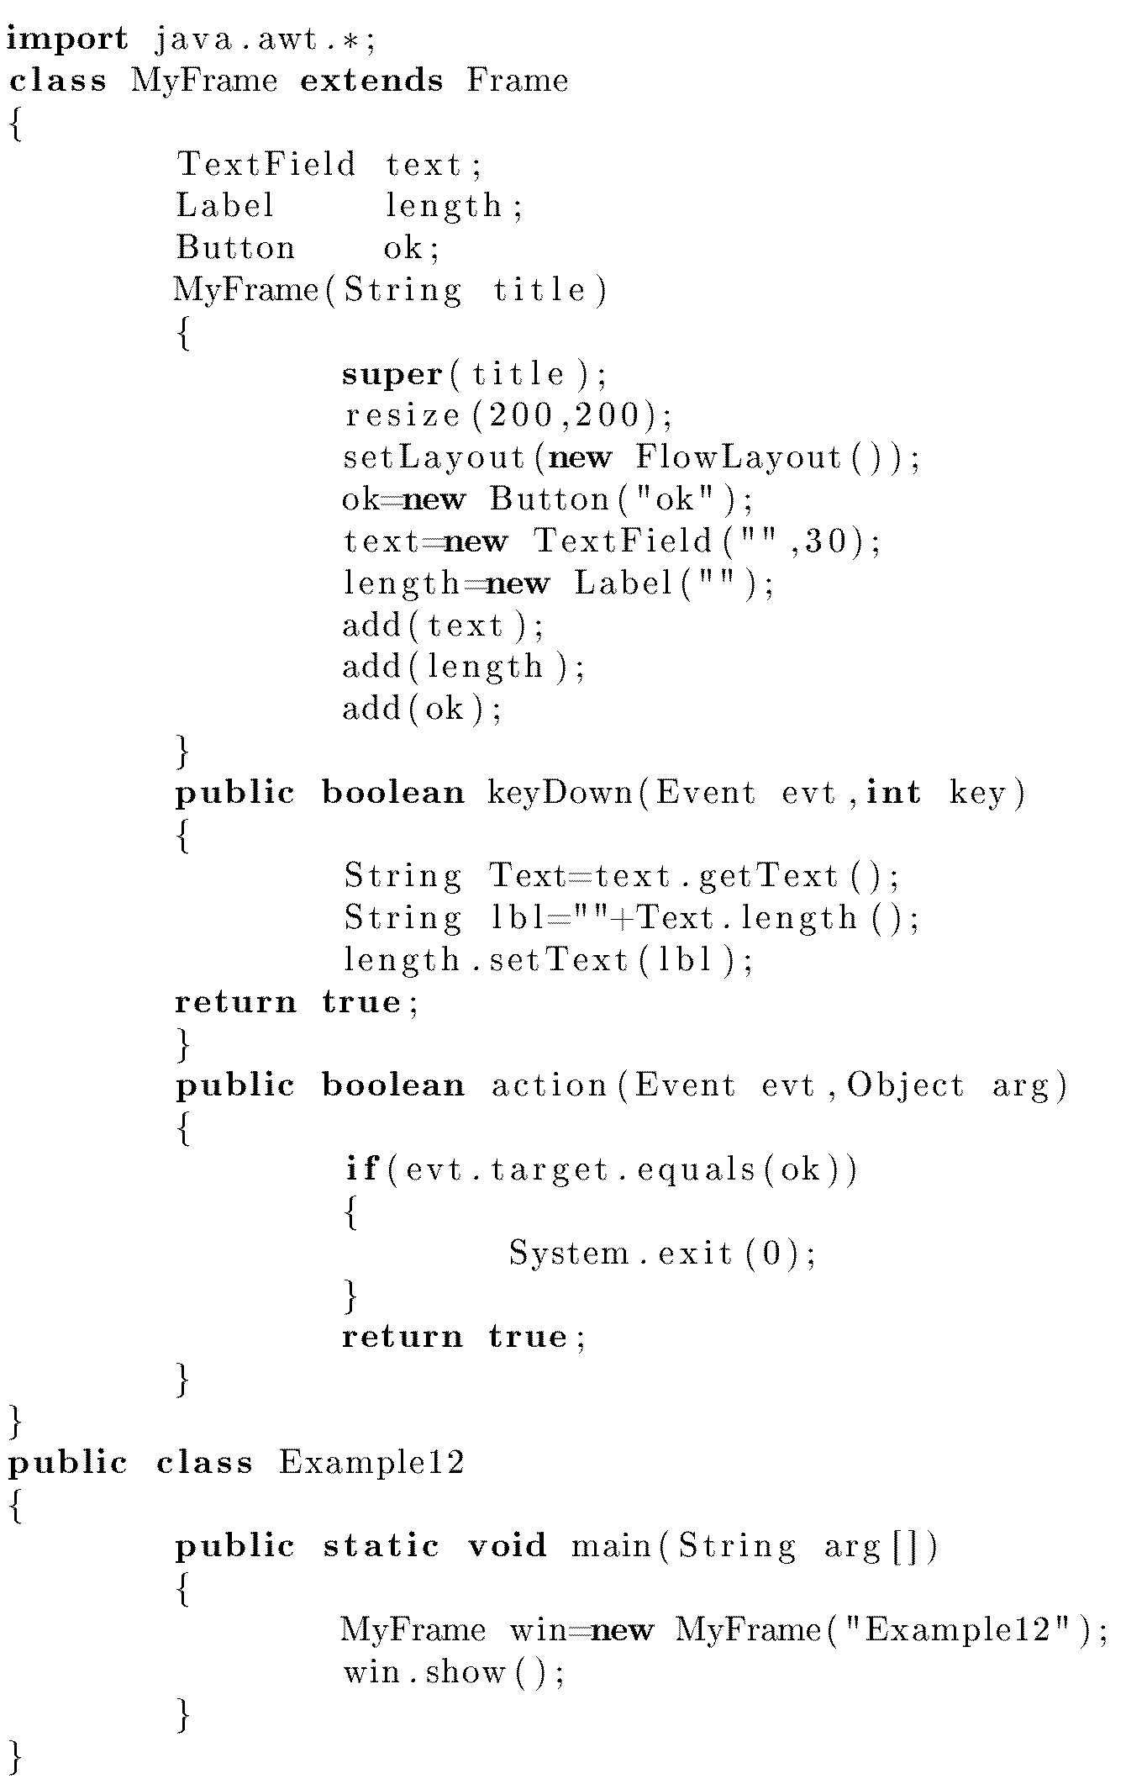
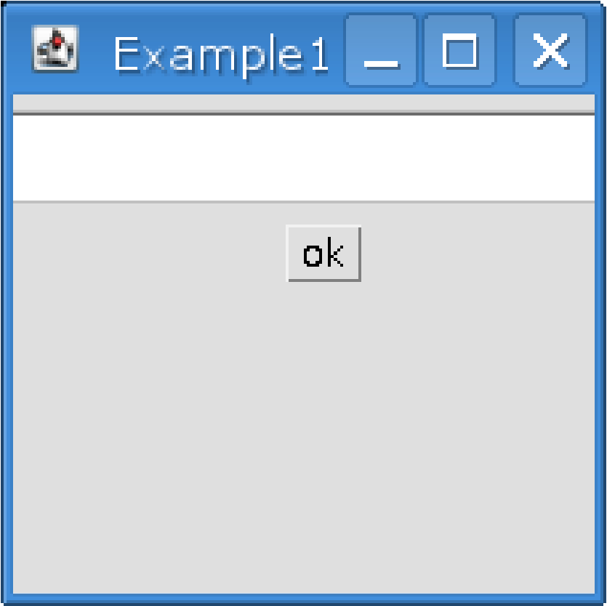
Μενού
Στατικό κείμενο
Στατικό κείμενο είναι οι ετικέτες που εμφανίζονται στο κείμενο.
Πολλές φορές τις χρησιμοποιούμε για να δώσουμε πληροφορία για κάποιο οπτικό συστατικό ή και να πληροφορήσουμε τον χρήστη για κάποια αλλαγή.
Για να δημιουργήσουμε ένα αντικείμενο της κατηγορίας βάζουμε το κείμενο που θέλουμε στην μέθοδο δημιουργίας της κατηγορίας.

Slide 20
Γραφικά δύο διαστάσεων
Για να σχεδιάσουμε απλά γραφικά πρέπει να χρησιμοποιήσουμε αντικείμενα της κατηγορίας Graphics.
Γραμμές
Για να σχεδιάσουμε απλές γραμμές πρέπει να χρησιμοποιήσουμε την μέθοδο draw-Line(int,int,int,int) της κατηγορίας Graphics.
Οι δύο πρώτες παράμετροι είναι το αρχικό σημείο της ευθείας και οι δύο επόμενες το τελικό σημείο στην ευθεία.
Ορθογώνια
Για τον σχεδιασμό ορθογωνίων διατίθενται μία σειρά από χρήσιμες συναρτήσεις
void drawRect(int x,int y,int width,int height): Ορθογώνιο με πάνω άκρο στο (x,y) με πλάτος width και ύψος height.
void fillRect(int x,int y,int width,int height): Γεμάτο ορθογώνιο με πάνω άκρο στο (x,y) με πλάτος width και ύψος height.
void draw3DRect(int x,int y,int width,int height,boolean flag): Oρθογώνιο με πάνω άκρο στο (x,y) με πλάτο width και ύψος height.

Slide 21
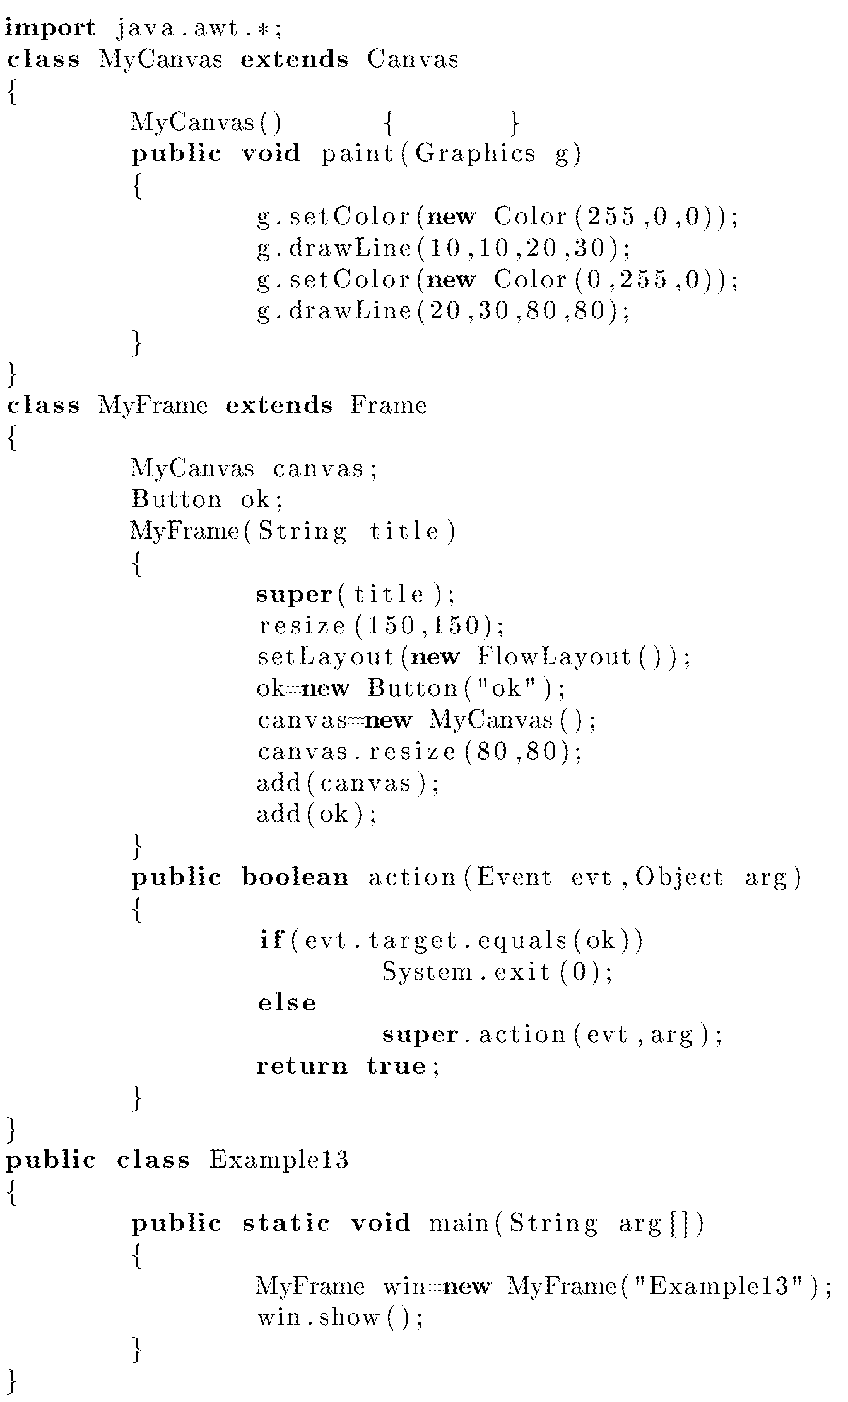
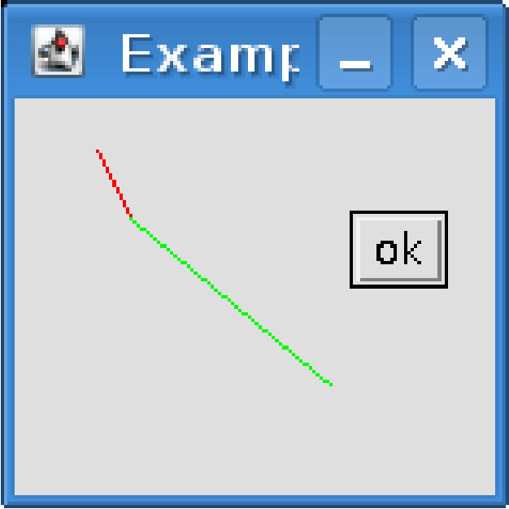
Γραφικά δύο διαστάσεων

Slide 22
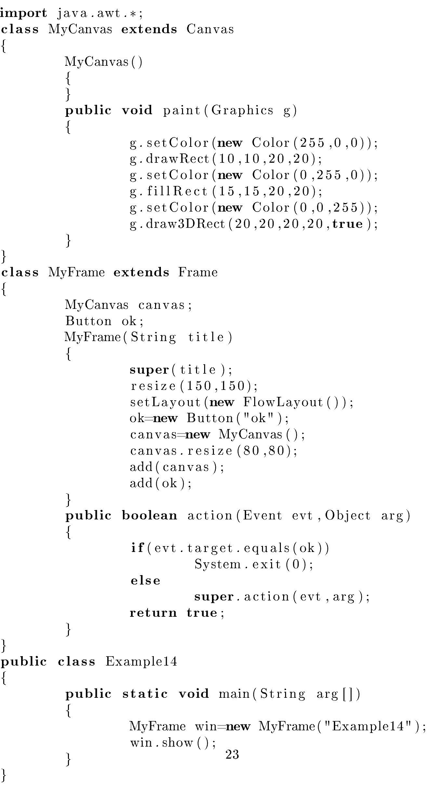
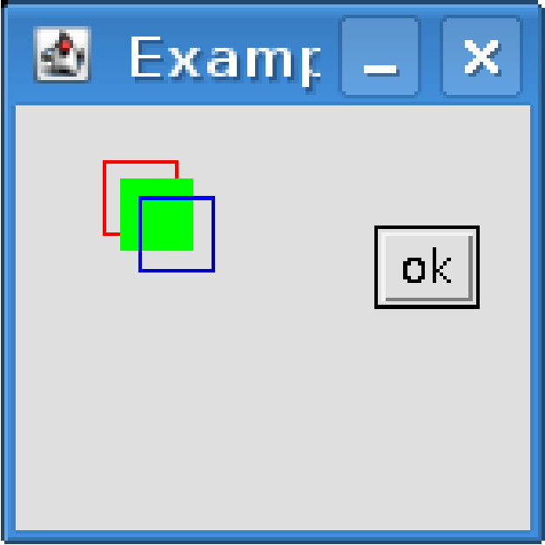
Γραφικά δύο διαστάσεων

Slide 23
Γραφικά δύο διαστάσεων
Ελλείψεις
Για τον σχεδιασμό ελλείψεων από το πακέτο AWT διατίθενται μία σειρά από συναρτήσεις
void drawOval(int x,int y,int width,int height) Σχεδιάζει μία έλλειψη η οποία περικλείεται στο ορθογώνιο με πάνω αριστερό άκρο στο (x,y) με πλάτος width και με ύψος height.
void fillOval(int x,int y,int width,int height) Σχεδιάζει μία πλήρη έλλειψη η οποία περικλείεται στο ορθογώνιο με πάνω αριστερό άκρο στο (x,y) με πλαος width και με ύψος height.
void drawArc(int x,int y,int width,int height,int start,int length) Σχεδιάζει ένα ελλειπτικό τόξο της ελλείψεως που περικλείεται στο ορθογώνιο με πάνω αριστερό άκρο στο (x,y) με πλάτος width και με ύψος height. Το τόξο ξεκινάει από την γωνία start και τελειώνει στην γωνία end.
void fillArc(int x,int y,int width,int height,int start,int length) Σχεδιάζει ένα γεμάτο ελλειπτικό τόξο της ελλείψεως που περικλείεται στο ορθογώνιο με πάνω αριστερό άκρο στο (x,y) με πλάτος width και με ύψος height. Το τόξο ξεκινάει από την γωνία start και τελειώνει στην γωνία end.

Slide 24
Γραφικά δύο διαστάσεων
Κείμενο
Για το σχεδιασμό κειμένου χρησιμοποιούμε την μέθοδο drawString(String text,int x,int y) η οποία σχεδιάζει στο σημείο (x,y) το αλφαριθμητικό text.
Για να σχεδιάσουμε με την γραμματοσειρά της επιλογής μας πρέπει να καλέσουμε την μέθοδο setFont (Font ) της κατηγορίας Graphics.
Το αντικείμενο Font έχει τις ακόλουθες ενδιαφέρουσες μεθόδους
Font(String name,int style,int size): Φτιάχνει μία γραμματοσειρά της οικογένειας name (πχ. Helvetica) με είδος style (PLAIN, BOLD, ITALIC) και με μέγεθος size.
String getName(): Επιστρέφει την οικογένεια της γραμματοσειράς.
int getSize(): Επιστρέφει το μέγεθος της γραμματοσειράς
int getStyle(): Επιστρέφει το είδος της γραμματοσειράς

Slide 25
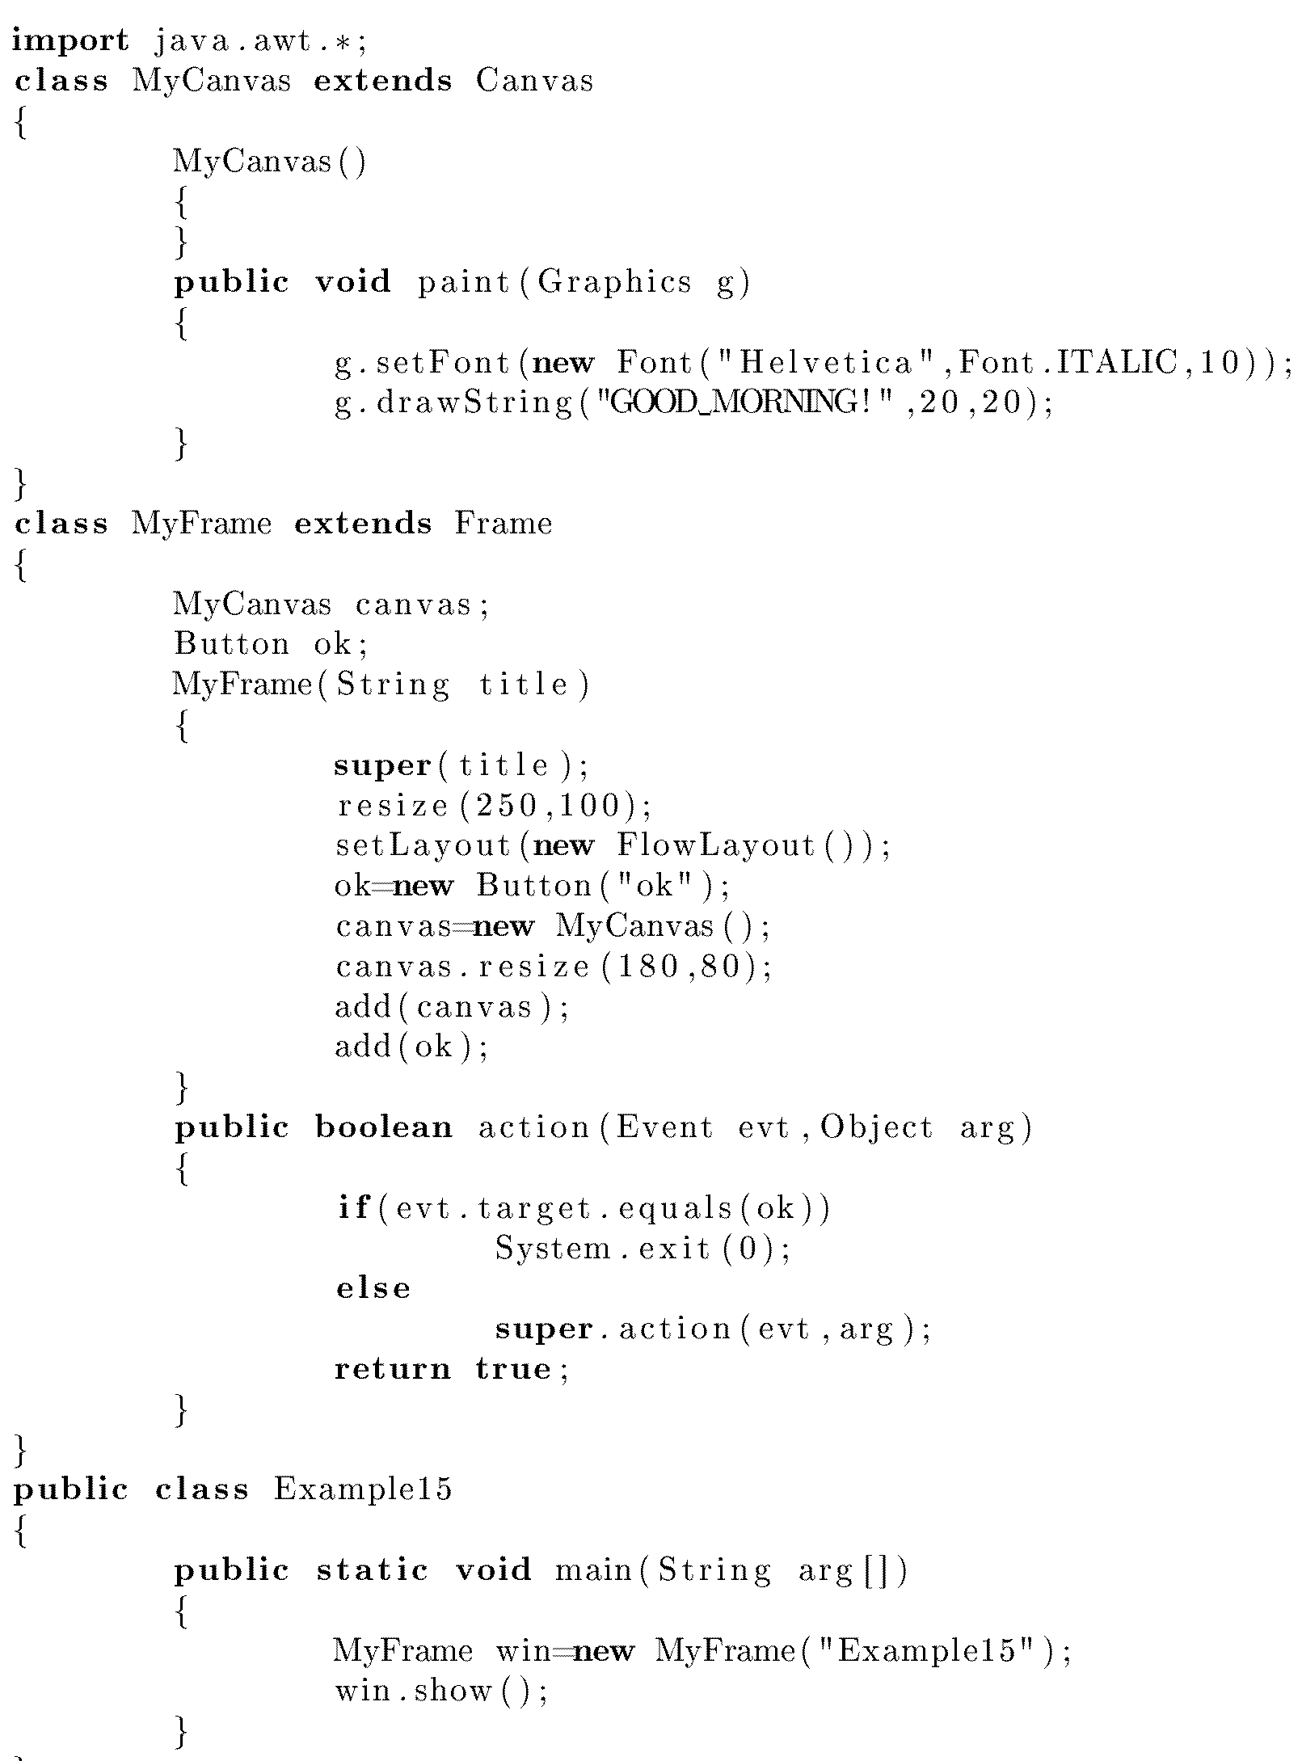
Γραφικά δύο διαστάσεων
Παράδειγμα εμφάνισης κειμένου

Slide 26
Βιβλιογραφία
Πλήρες Εγχειρίδιο της Java 2 Platform, Laura Lemay & Rogers Cadenhead, Ελληνική έκδοση Γκιούρδα
Java Προγραμματισμός, 6η έκδοση, Harvey M. Deitel, Paul J. Deitel . Εκδόσεις Μ. Γκιούρδας, Αθήνα 2005.
Εισαγωγή στη γλώσσα προγραμματισμού Java, Εμμ. Σκορδαλάκης, Εργαστήριο Λογισμικού Ομάδα Τεχνολογίας Λογισμικού ΕΜΠ
Java με UML, Else Lervik και Vegard B. Havdal, Εκδόσεις Κλειδάριθμος, 2005.
Προγραμματισμός με Java, Γιάννη Κάβουρα, Εκδόσεις Κλειθάριθμος, Αθήνα 2003.
Java in a nutshell, Deluxe Edition και Java Examples in a Nutshell, David Flanagan, Εκδόσεις OReilly
Java Collections An Introduction to ADTs, Data Structures and Algorithms,David Watt, Deryck Brown, John Wiley and Sons
Thinking in Java (3rd edition), B. Eckel, Pearson Prentice Hall, 2003.
Introduction to Java Programming (5th edition), Y. Daniel Liang, Pearson Prentice Hall, 2005.

Slide 27
Σημείωμα Αναφοράς
Copyright Τεχνολογικό Ίδρυμα Ηπείρου. Ιωάννης Τσούλος.
Προγραμματισμός Διαδικτύου.
Έκδοση: 1.0 Άρτα, 2015. Διαθέσιμο από τη δικτυακή διεύθυνση:
http://eclass.teiep.gr/OpenClass/courses/COMP114/
ΔΙΑΤΑΡΑΧΕΣ ΦΩΝΗΣ, Ενότητα 0, ΤΜΗΜΑ ΛΟΓΟΘΕΡΑΠΕΙΑΣ, ΤΕΙ ΗΠΕΙΡΟΥ - Ανοιχτά Ακαδημαϊκά Μαθήματα στο ΤΕΙ Ηπείρου

Slide 28
Σημείωμα Αδειοδότησης
Το παρόν υλικό διατίθεται με τους όρους της άδειας χρήσης Creative Commons Αναφορά Δημιουργού-Μη Εμπορική Χρήση-Όχι Παράγωγα Έργα 4.0 Διεθνές [1] ή μεταγενέστερη. Εξαιρούνται τα αυτοτελή έργα τρίτων π.χ. φωτογραφίες, Διαγράμματα κ.λ.π., τα οποία εμπεριέχονται σε αυτό και τα οποία αναφέρονται μαζί με τους όρους χρήσης τους στο «Σημείωμα Χρήσης Έργων Τρίτων».
Ο δικαιούχος μπορεί να παρέχει στον αδειοδόχο ξεχωριστή άδεια να χρησιμοποιεί το έργο για εμπορική χρήση, εφόσον αυτό του ζητηθεί.
[1]
http://creativecommons.org/licenses/by-nc-nd/4.0/deed.el

Slide 29
Τέλος Ενότητας
Επεξεργασία: Ευάγγελος Καρβούνης
Άρτα, 2015

Slide 30
Τέλος Ενότητας
Γραφικά με την χρήση του πακέτου AWT

